Slide 1
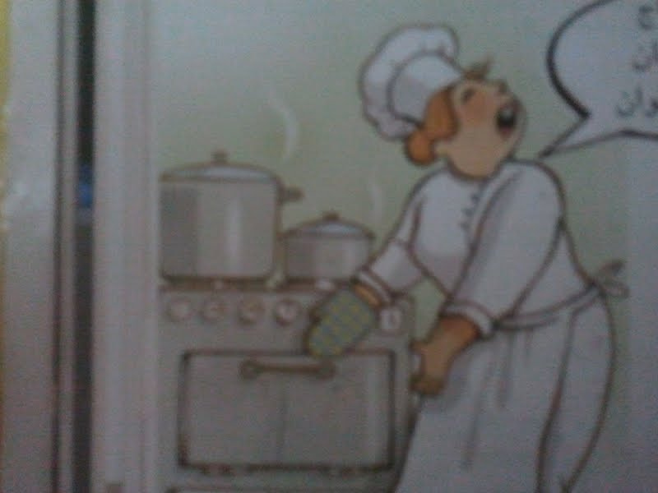
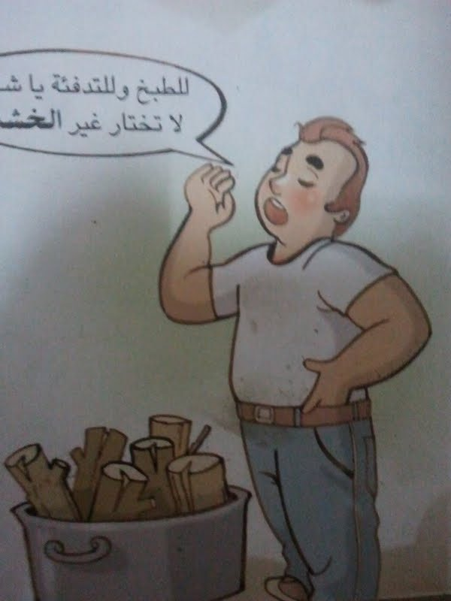
* معرض مواد الوقود *
مواد وقود في ايامنا
مواد وقود من الماضي
للطبخ وللتدفئه يا شعب لا تختار غير الخشب
لطبخ بدون سناج للتدفئة بدون دخان غاز الطبخ هو العنوان

Slide 2
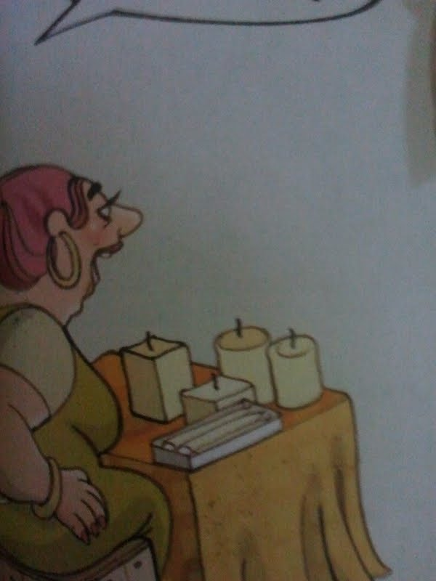
ما أبهج اللهب في شموع تلتهب
البنزين ، البنزين للمحرك هو ثمين
في الحاضر
في الماضي

Slide 3
* مواد الوقود *
في ايامنا :
البنزين ، المازوت ، غاز الطبخ ، السولر
من الماضي :
الخشب ، الدهون والزيوت ، الفحم الخشبي ، الشموع

